Slide 1

DEFIT
Alerte moi
Si tu peux
1

Slide 2
ALERTE
MOI
Notifications
Application mobile développée par flutter et firebase ayant pour but principal :
L’élimination de minimum possible de victimes
2

Slide 3
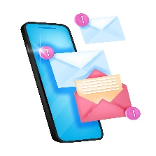




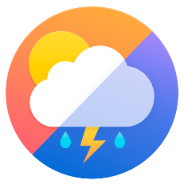
Alerte moi
Si tu peux !
Notification de type Message
Notifications de sauvetage
.
Notification de type image qui attire l’attention
Notifications de maintenance des bateaux
Notifications
Notification de type sonore
Notifications de météo
3

Slide 4

Alerte moi
Message
Si tu peux !
Pour les utilisateurs marins de l’application qui veulent avoir une notification pour la maintenance de leurs bateaux afin d’éviter les risques de panne et de se noyer.
.
Pour maintenance des bateaux
Une notification par message sera envoyée
5

Slide 5

Alerte moi
Message
Si tu peux !
Selon degré de l’altitude de victime (individu ou bateau). S’il s’agit d’état encore au début on peut envoyer une notification sous forme de message.
.
Si un individu va se noyer
Si un bateau va se noyer
Une notification par message sera envoyée
6

Slide 6
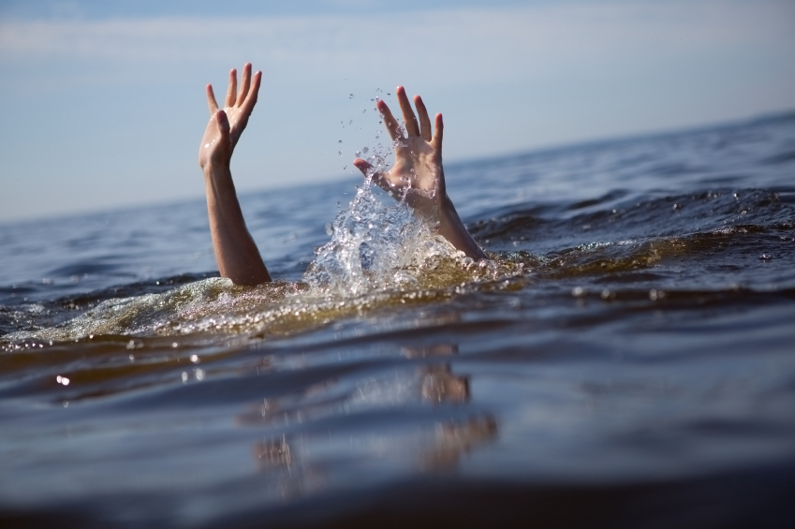
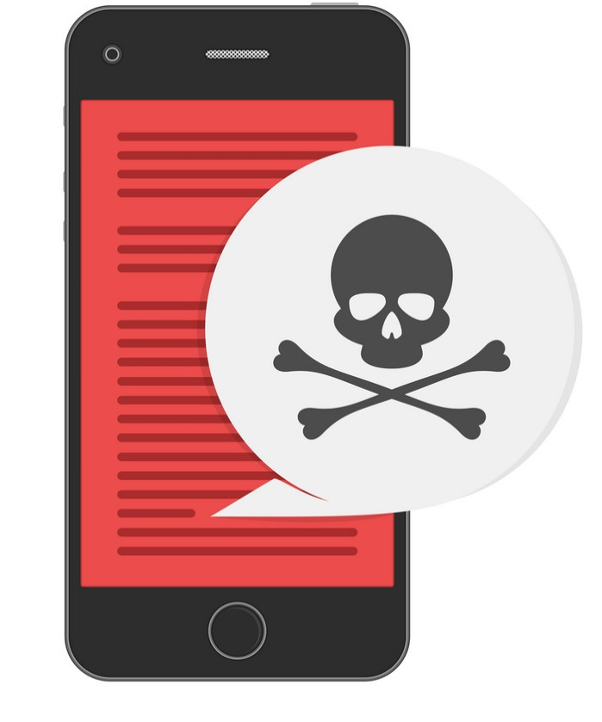
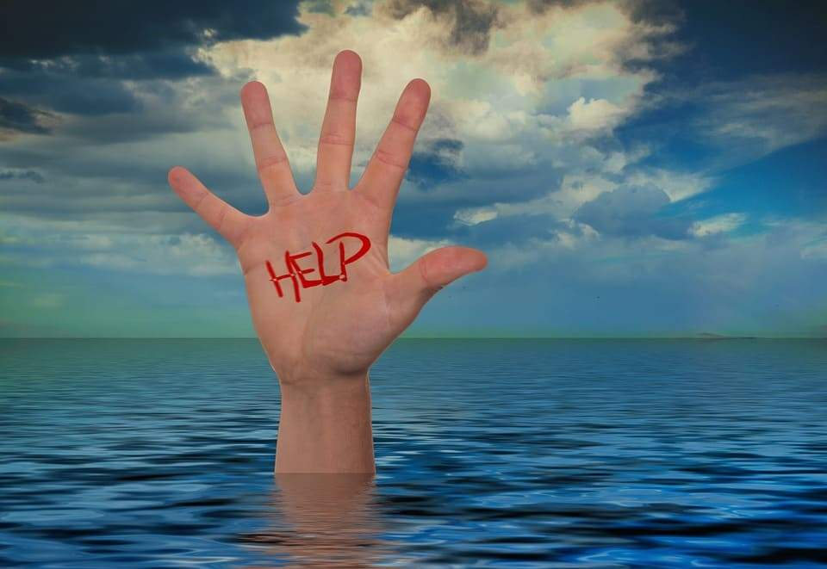

Alerte moi
Notification par image
Si tu peux !
Si le degré de dangerosité augmente(selon niveau de bateau ou d’individu dans l’eau) la notification sera envoyée par une image qui attire l’attention de l’utilisateur afin de le sauver le plutôt que possible.
.
7

Slide 7

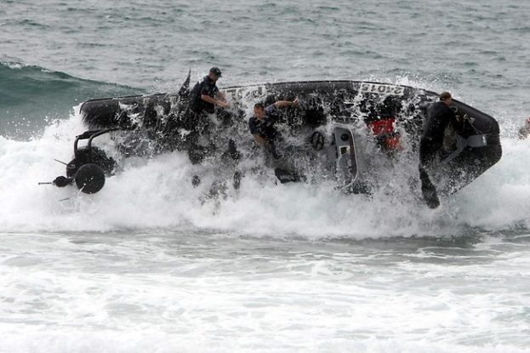
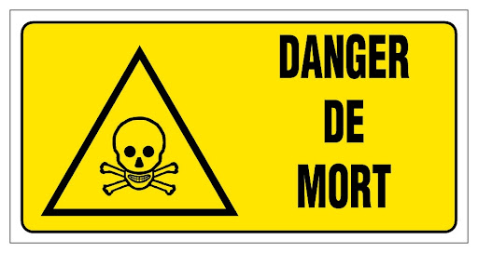
Alerte moi
Notification de type sonore
Si tu peux !
Si le degré de dangerosité est très élevé on doit envoyer des alertes sonores successives pour éveiller les utilisateurs et sauver le maximum possible de noyés et le plutôt que possible.
.
8

Slide 8
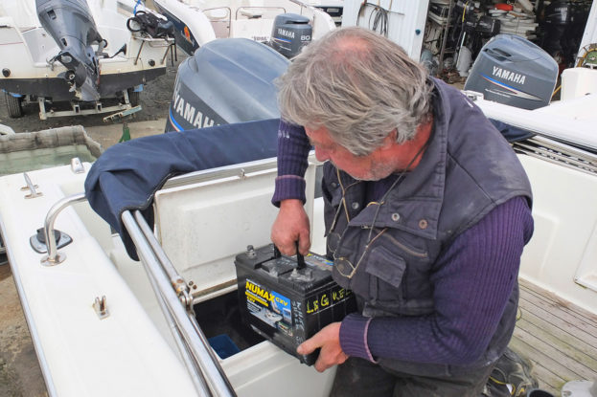
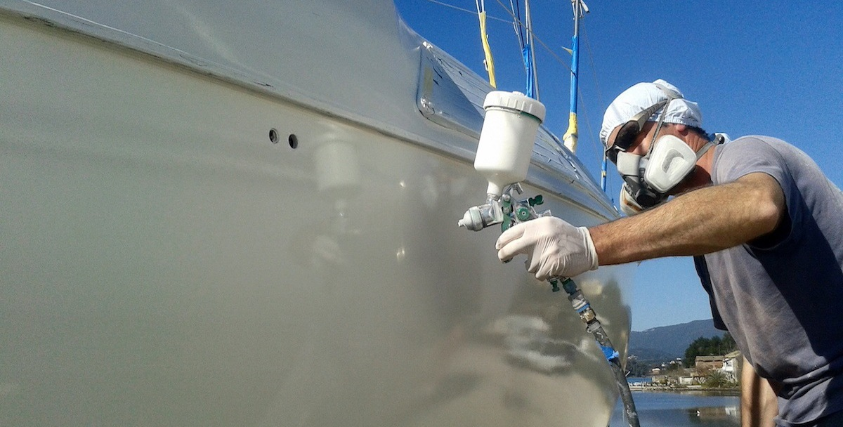
Alerte moi
Notifications de maintenance des bateaux
Si tu peux !
Des notifications des bateaux seront envoyées aux utilisateurs afin de les rappeler des différentes maintenances habituelles ou même en cas de pannes afin d’éviter les accidents et les pannes.
.
9

Slide 9



Notifications selon degré
De danger
Notification sonore intense
Grand danger
Danger intermédiaire
Image qui attire l’attention
Début de danger
Notification par message
10

Slide 10
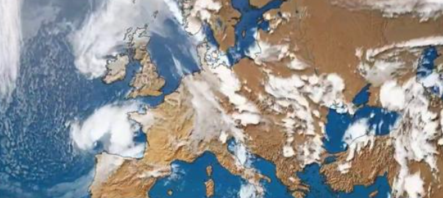
NOTIFICATION DE
Attention
Météo
Notification sera envoyée selon la météo de chaque jour.
En cas de tempête une notification sera envoyée avant une semaine pour avertir les utilisateurs de l’application.
11
11

Slide 11
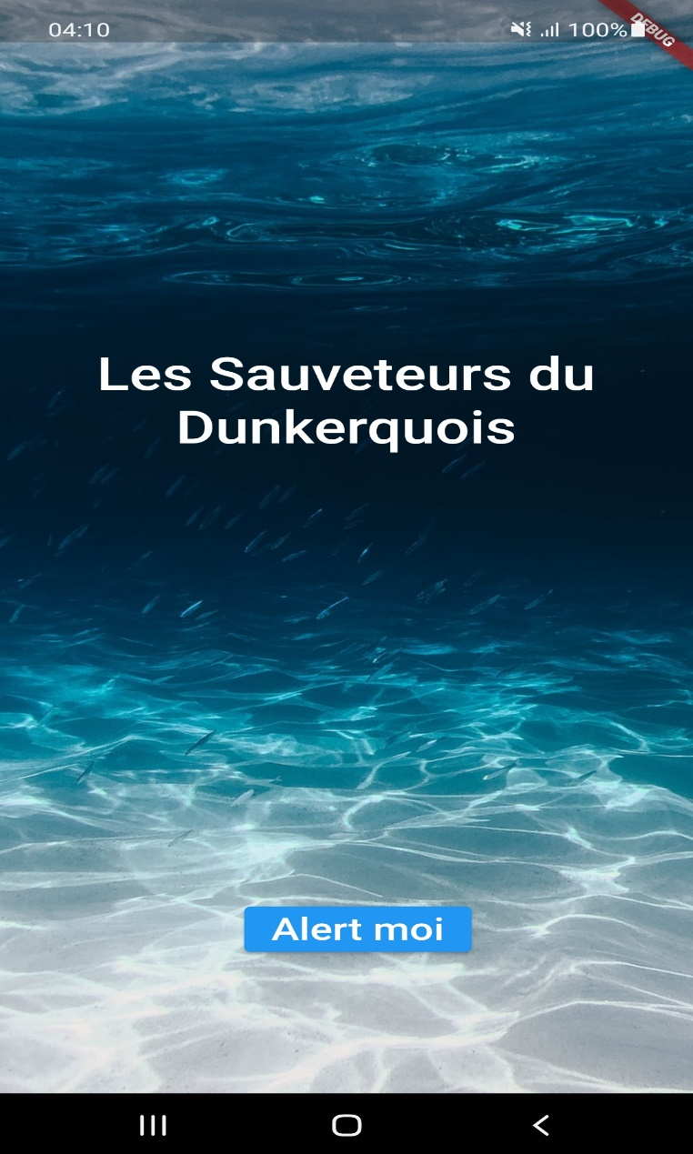
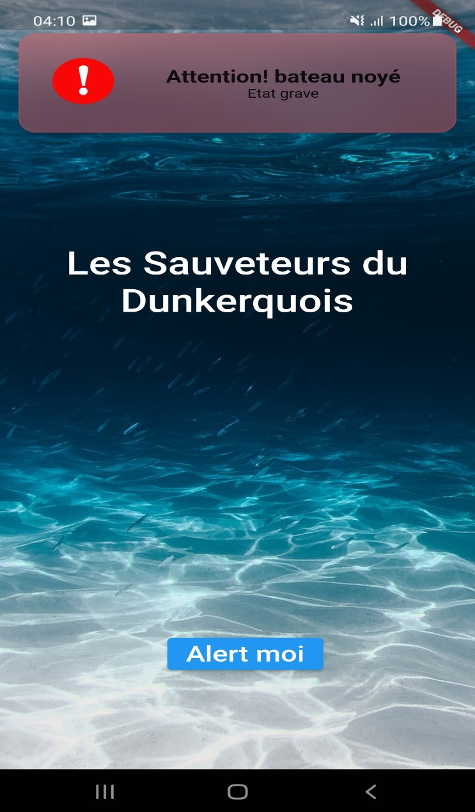
Notre Solution
12

